Slide 1
L사 구매관련데이터를 활용한 구매감소 예측
5조 발표
윤예은 정재훈 정제훈 최지원 허진욱
Notes:
안녕하세요. L사 구매관련데이터를 활용한 구매감소 예측 발표를 시작하겠습니다.

Slide 2
목차
01
02
데이터 처리 방안
및 활용 분석 기법
02
문제제기
03
04
예측 모델
군집화 및 솔루션
Notes:
▶저희 프로젝트는 데이터를 기반으로 하여 문제를 발견하고,
의도에 맞게 데이터를 처리하고 활용하여 분석하였으며,
예측 모델을 개발하고 군집화하여 솔루션을 도출하는 방향으로 진행되었습니다.
오늘 발표도 이 흐름에 맞추어 진행됩니다.

Slide 3
1. 문제제기
Notes:
먼저 문제제기 입니다.

Slide 4
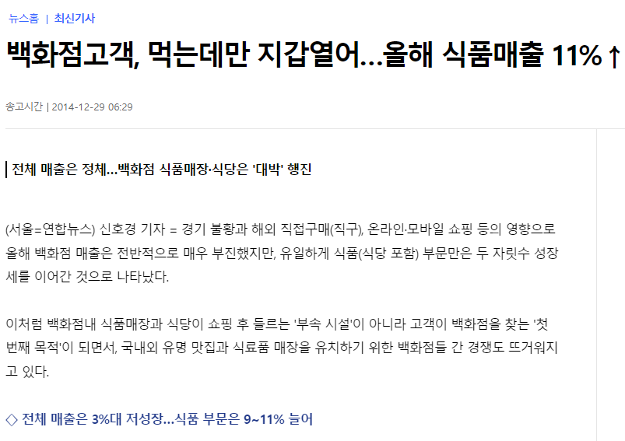
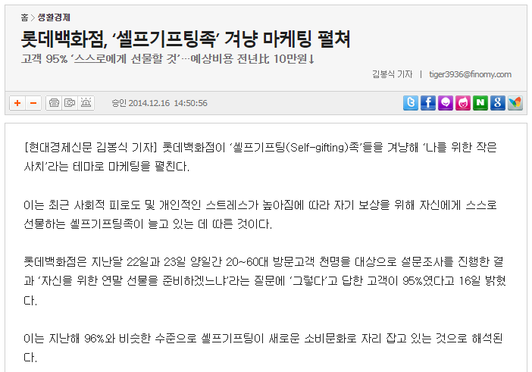
2014년 ~ 2015년 L사 기사
Notes:
▶저희는 2014년도 부터 2015년도까지의 L사 관련 기사를 조사하였습니다.
기사내용을 짧게 소개해 드리겠습니다.
14년도 기사를 살펴본 결과 L사 백화점의 식당과 식품매장 성장세가 10.9%로,
무려 두자리 성장률을 보여주었습니다.
또한 14년도에는 ‘셀프기프팅족’이 늘어남에 따라 가격보다 상품 자체가 중요해졌습니다.
15년도 기사를 살펴본 결과 옴니채널로 온라인 주문이 증가하며
온라인, 오프라인으로 유통채널 구조의 변화가 생겼고,
오프라인 매장을 활성화하려는 L사의 마케팅 전략이 있었다는 것을 알 수 있었습니다.

Slide 5
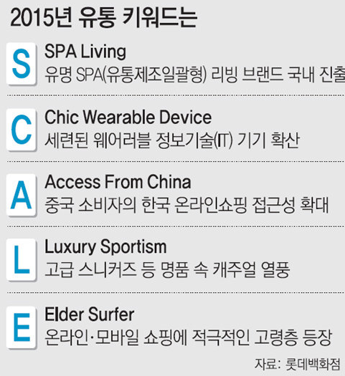
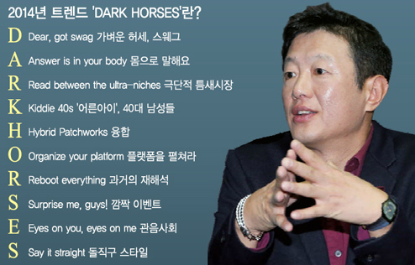
Business Issue
<2014 소비트렌드>
<2015 소비트렌드>
Notes:
▶2014년도에는 니치에서 초니치로 더욱 세분화된 틈새시장을 찾고,
이전 중년 세대와 결별한 신세대 중년 남성들이 기존의 남성적 이미지에서 벗어나 일과
가정과 자아를 중시하는 시장의 핵심 계층이 되었습니다.
그리고 직구를 통해 수직적 소통에서 수평적 소통을 추구하고자 하는 사람들이
온라인과 오프라인으로 직구를 하는 것이 트렌드가 되었습니다.
2015년에는 IT기술의 확산으로 고령층도 온라인- 모바일 등으로 쇼핑을 하게 되었고,
명품이 명품으로 남아 있는 것이 아닌, 소비자에게 좀 더 친숙하게 다가가는 이미지를 갖게 되었습니다.

Slide 6
환경분석
< 3C 분석 >
< 전략조정 4C >
< 전략조정 4P >
- 고객
- 경쟁사
- 자사
- 고객
(고객의 니즈에 맞게 끔)
- 원가
(이익뿐만 아니라 고객의 입장에서 적절한 가격)
- 소통
(소셜네트워크 등 쌍방향 소통)
- 편의
(고객이 편히 제품을 받는것)
- 제품
(제품의 다양성, 품질, 디자인, 브랜드)
- 가격
(제품과 서비스에 맞는 가격)
- 판매
(광고, 할인행사, 이벤트)
- 유통(접근성 등)
Notes:
▶또한 사전조사 결과 환경분석 방식에는 3C 분석, 전략조정 4C, 전략조정 4P가 있었습니다.
3C 분석은 고객, 경쟁사, 자사를 분석하고, 전략 조정 4C는 고객, 원가, 소통, 편의를 중점으로 하며,
전략 조정 4P는 제품, 가격, 판매, 유통을 중점으로 분석하는 방법입니다.

Slide 7

종합평가 / 솔루션 방향
온라인 주문이 매출에 미치는 영향?
‘나를 위한 소비’를 타겟으로 하는 상품추천 서비스?
상품인지도나 경쟁사 이용이 매장에 미치는 영향?
소액구매층을 타겟으로 하는 솔루션?
Notes:
▶이렇게 분석한 저희의 종합평가는 다음과 같습니다.
1) 온라인 주문건수의 변화가 매출에 영향을 크게 미친다는 가설을 세우고 검증하여
가설이 참이면 솔루션을 낼 수 있습니다.
2) 상품인지도를 분석하여 매장 내 위치 조정안을 내거나 혹은 경쟁사 이용이 높은 시기에
매출이 낮은 상품을 분석하여 솔루션을 낼 수 있습니다.
3) 소비패턴은 의식주 중심에서 ‘나를 위한 소비’로 변화하였고,
이에 따라 고객맞춤 상품 추천 서비스를 개발할 수 있습니다.
4) 데이터를 활용하여 L사의 매출증대를 위해 고객층을 구매액 별로 나누어
소액구매층은 구매액이 늘어나도록 타게팅을 할 수 있습니다.
이제 탐색적 데이터 분석부터 군집분석까지의 과정을 통해 저희의 평가가 설득력이 있는지
그 근거를 확인해야 합니다.

Slide 8
2. 데이터 처리 방안
및 활용 분석 기법
Notes:
▶그러면 저희가 어떻게 데이터를 처리하고 탐색하여 활용하였는지 말씀드리겠습니다.

Slide 9
제공된 데이터
■ 구매상품 TR | □ 19383명, 28593030건의 구매 내역
■ 고객 DEMO | □ 19383명의 데이터
 | □ ‘고객번호’, ‘성별’, ‘연령대’, ‘거주지역’
 | □ 거주지역은 178개 null 값 존재
■ 경쟁사이용 | □ 경쟁사는 총 ‘A01’, ‘A02’, ‘B01’, ‘B02’, ‘C01’, ‘C02’, ‘C03’, ‘D01’, ‘D02’ 총 9개 존재
 | □ 5881명 / 19383명의 고객이 경쟁사 1회 ~ 40회 이용
■ 채널이용 | □ 6766명 / 19383명이 모바일 / 온라인을 이용한 적이 있음
 | □ B_MOBILE / APP 5170명, A_MOBILE / APP 1435명, C_MOBILE / APP 46명, D_MOBILE / APP 227명
 | □ B_ONLINEMALL 1328명, C_ONLINEMALL 618명
■ 멤버십여부 | □ 하이마트 4418명, 다둥이 2009명, 더영 642명, 롭스 387명
 | □ 멤버쉽을 가지고 있는 회원 숫자 6498명 / 19383명 (약 ⅓ 정도)
 | □ 그중 5601명이 한 개의 멤버십만 보유, 837명은 2개의 멤버십, 59명이 3개의 멤버십, 모든 멤버십을 보유한 사람은 1명
Notes:
▶이번 프로젝트를 위해 제공된 데이터는 화면과 같습니다.

Slide 10
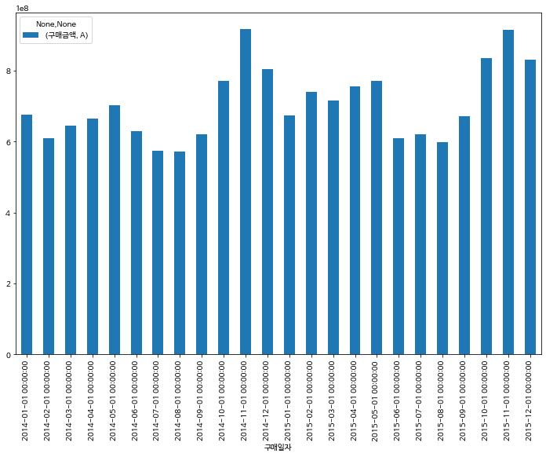
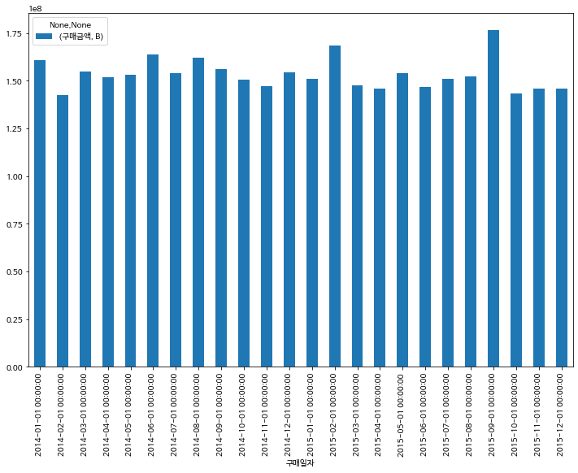
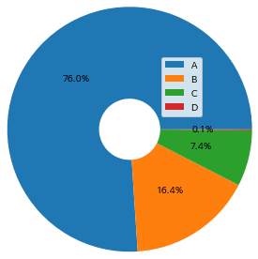
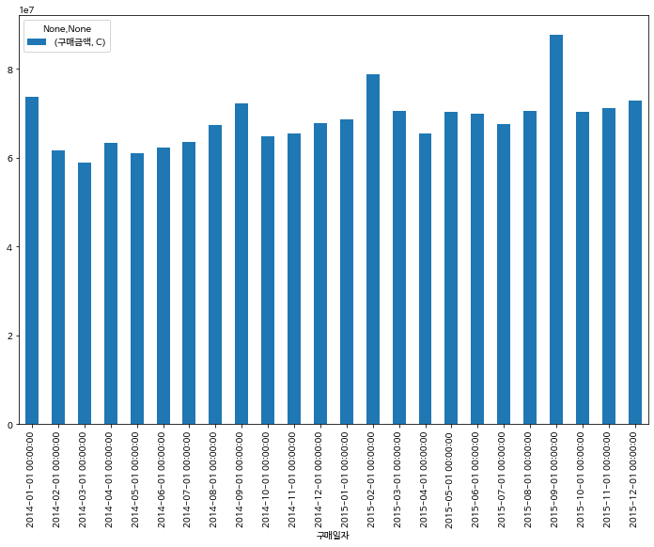
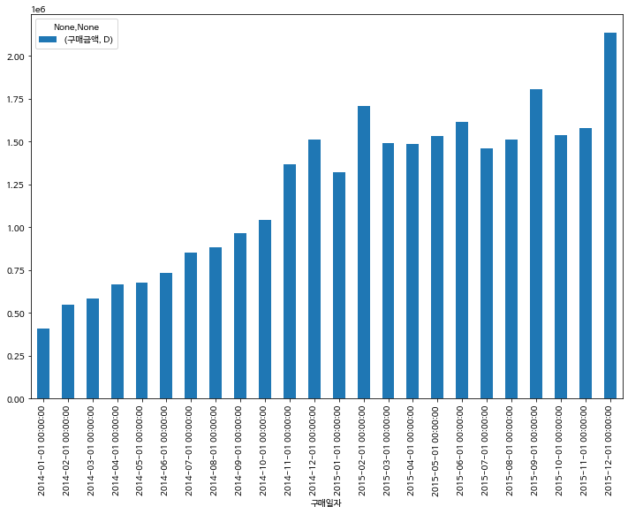
제휴사별 합계 구매금액
A 제휴사 매출액 시계열
B 제휴사 매출액 시계열
제휴사별 매출액 분포
C 제휴사 매출액 시계열
D 제휴사 매출액 시계열
Notes:
▶저희는 제공받은 데이터를 제휴사별 매출액과 시계열로 분석해보았습니다.
화면과 같이, A 제휴사가 매출의 큰 부분을 차지하고
그 다음으로 B, C ,D 순서로 매출액을 차지하고 있습니다.
오른쪽의 시계열 분석을 보시면 D 제휴사의 매출액 시계열이 다른 제휴사보다
증가추세를 뚜렷하게 보이고 있습니다.
이러한 이유는 신규매장 출점이 많아지면서 그에따라 매출액이 증가했기 때문이라고 볼 수 있습니다.
하지만 파이 그래프에서 볼 수 있듯이 D 제휴사는 워낙 비중이 적어서 전체 매출에 대한 영향이 미미합니다.

Slide 11
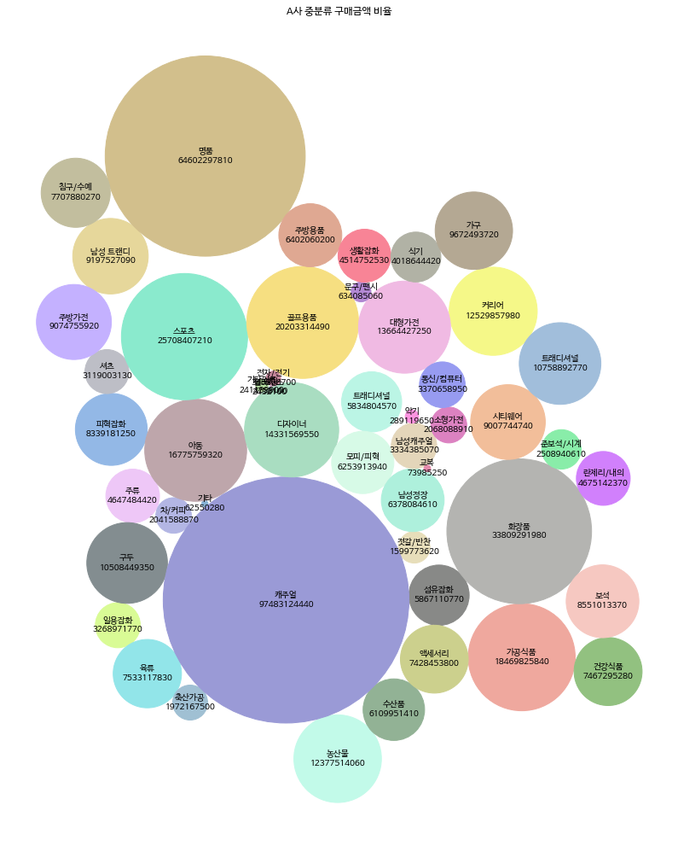
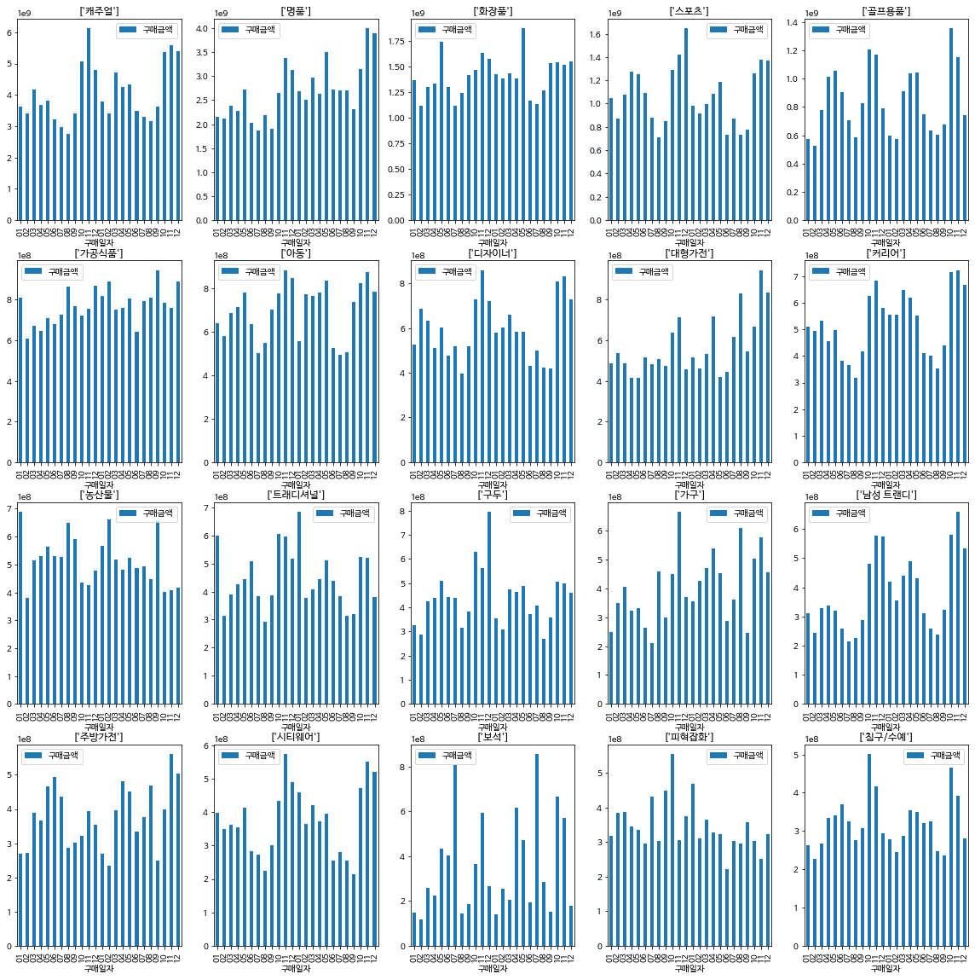
A 제휴사 매출액 구성 & 분포
Notes:
▶다음으로는 제휴사별 매출액 구성과 분포를 시각화해보았습니다.
왼쪽의 버블차트를 보면 A 제휴사의 경우, 주로 패션 아이템의 비중이 높았습니다.
그리고 오른쪽의 그래프를 보시면
주로 패션 잡화의 매출이 크며, 대체로 쇼핑 시즌인 봄, 가을의 매출의 두드러짐을 확인할 수 있습니다.

Slide 12
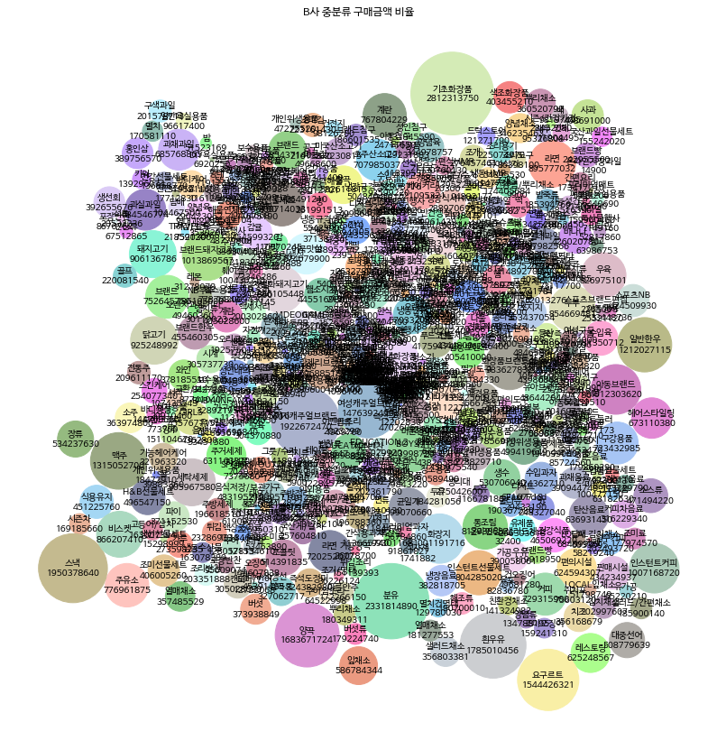
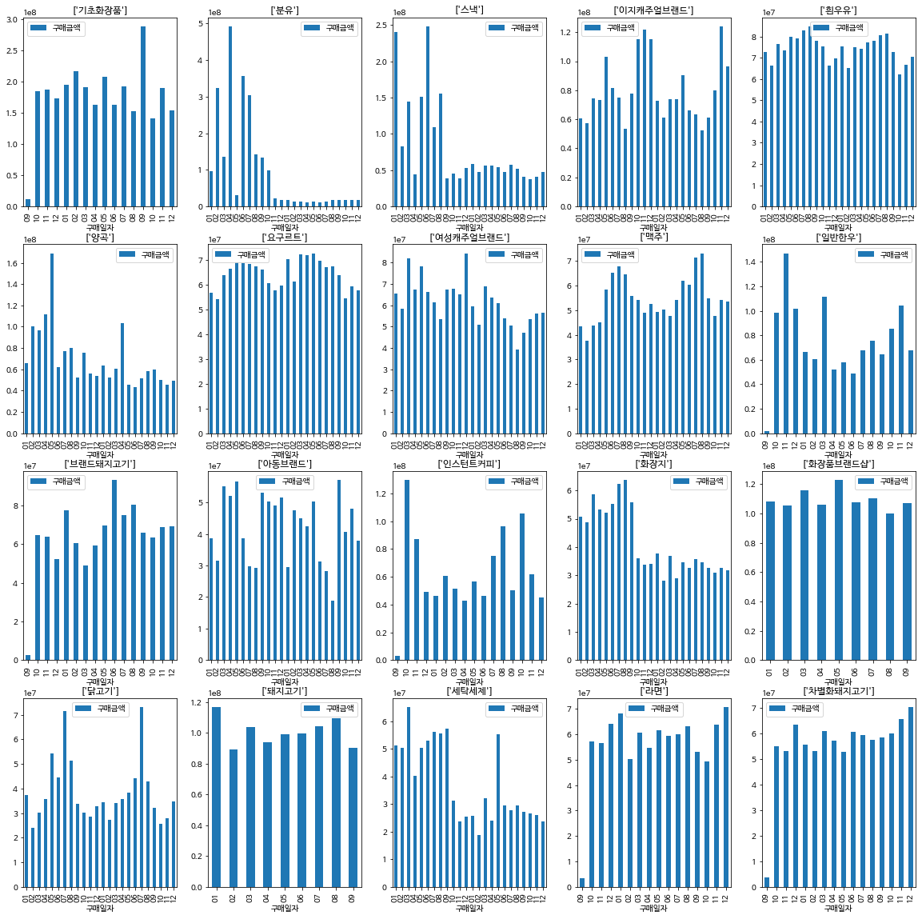
B 제휴사 매출액 구성 & 분포
Notes:
▶B 제휴사의 버블차트를 보시면 일상 편의품의 비중이 높음을 볼 수 있습니다.
오른쪽 시각화는 주로 일상용품이며,
앞서 보여드렸던 A 제휴사와 달리 B 제휴사는 계절성이 두드러지게 보이진 않습니다.

Slide 13
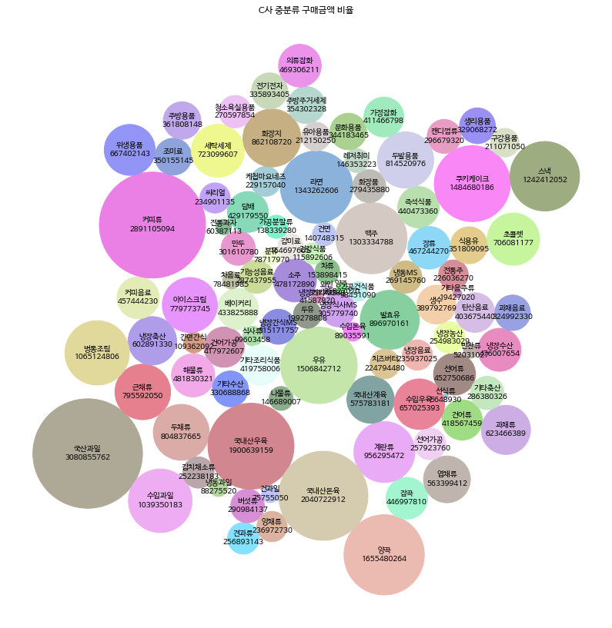
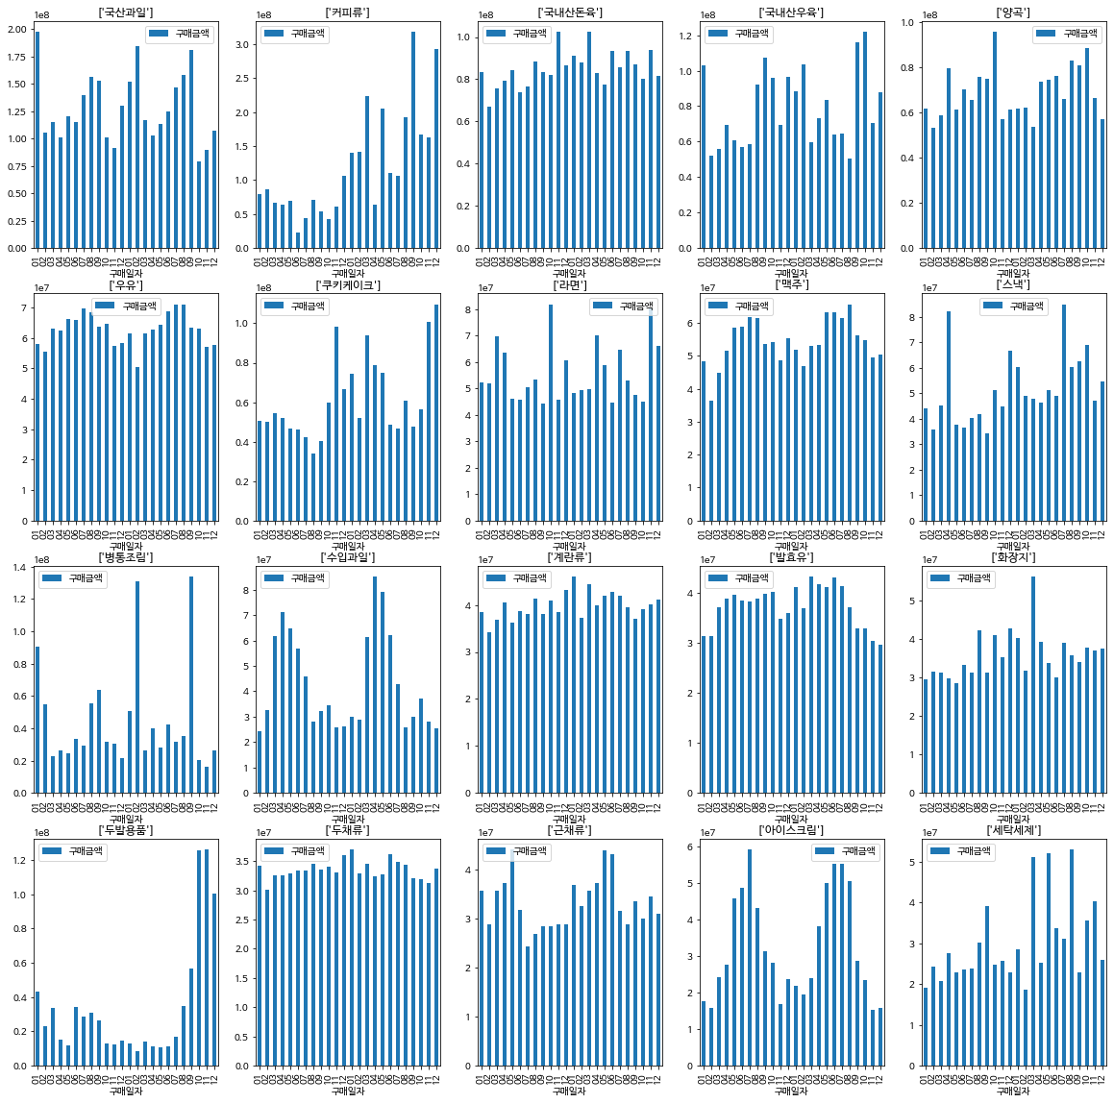
C 제휴사 매출액 구성 & 분포
Notes:
▶C 제휴사는 B 제휴사와 마찬가지로 일상 편의품의 비중이 높았습니다.

Slide 14
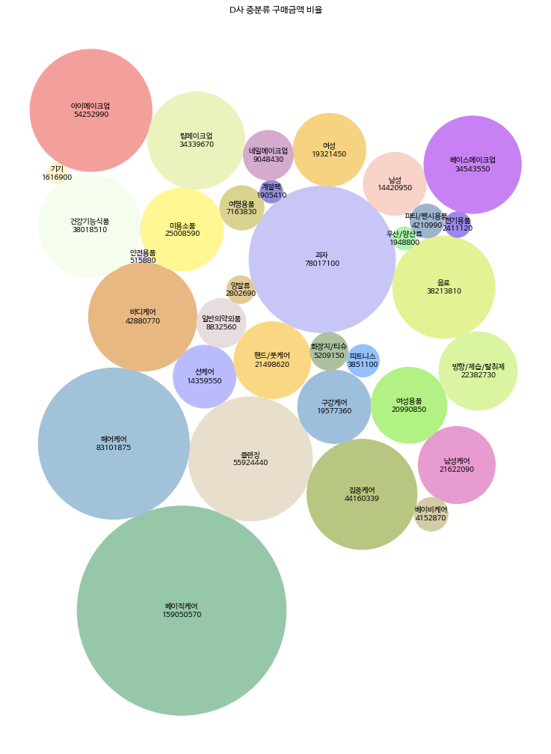
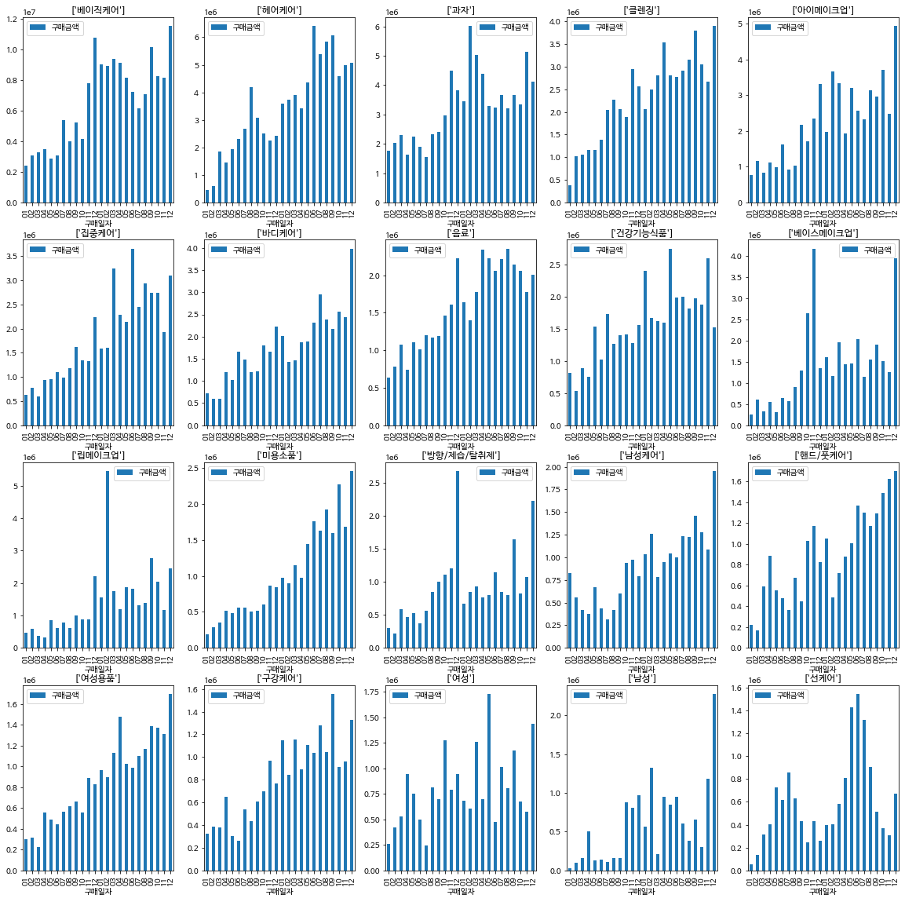
D 제휴사 매출액 구성 & 분포
Notes:
▶D 제휴사는 화장품이 대부분의 상품을 구성하고 있습니다.

Slide 15
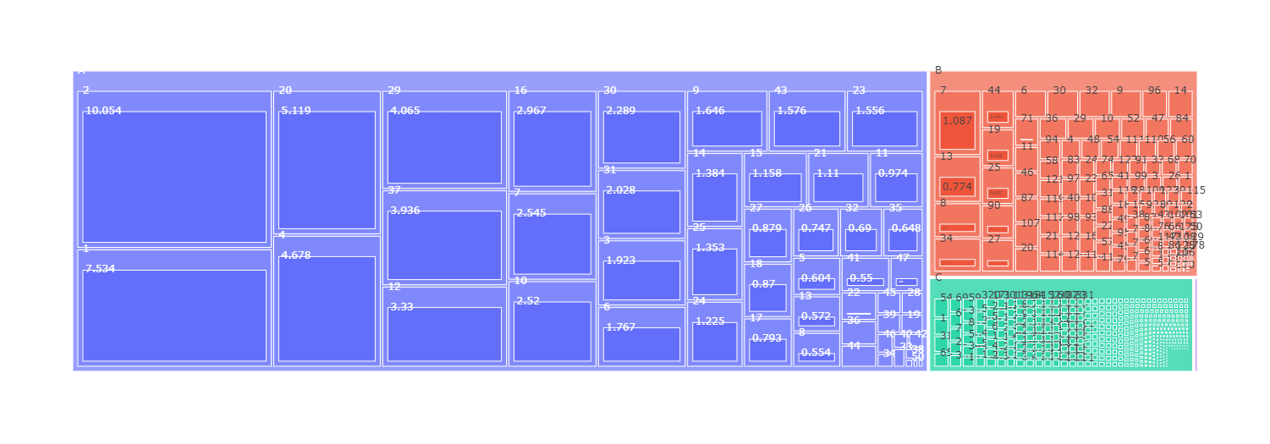
점포별 매출액
Notes:
▶각 제휴사별로 매출액 구성과 분포를 살펴본뒤 점포별 매출액도 시각화 해보았습니다.
화면을 보시면 A 제휴사가 점포수는 적으나 한 점포의 매출액이 크다는 것을 알 수 있었고,
A, B, C로 가면서 점포수는 늘어나나 점포당 매출액은 줄어듬을 볼 수 있습니다.
D는 매출에서 비중이 매우 낮고 대부분 신규매장입니다

Slide 16
카테고리 재분류 & 피쳐 생성
분류 | 고급/일반 | 내구/준내구/ 비내구 | 편의/선매/전문
N냉동류 | 일반 | 비내구 | 편의
N냉장류 | 일반 | 비내구 | 편의
N도서/음반 | 고급 | 비내구 | 편의
N스낵류 | 일반 | 비내구 | 편의
N음료류 | 일반 | 비내구 | 편의
N자동차용품 | 일반 | 비내구 | 편의
N푸드코트 | 일반 | 비내구 | 편의
가공식품 | 일반 | 비내구 | 편의
가구 | 고급 | 내구 | 선매
건강식품 | 고급 | 비내구 | 전문
골프용품 | 고급 | 내구 | 선매
교복 | 고급 | 준내구 | 선매
< A 제휴사의 중분류 >
[‘일용잡화’, ‘육류’, ‘축산가공’, ‘섬유잡화’, ‘액세서리’, ‘화장품’, ‘보석’, ‘준보석’, ‘시티웨어’, ‘란제리/내의’, ‘블라우스’, ‘기타의류’, ‘남성 트렌디’, ‘스포츠’, ‘골프용품’, ‘대형가전’, ‘주방용품’, ‘문구/팬시’, ‘생활잡화’, ‘식기’, ‘가전’
< B 제휴사의 중분류 >:
[‘담배’, ‘기저귀’, ‘화장지’, ‘브랜드한우’, ‘닭고기’, ‘계란’, ‘오리고기’, ‘미국산소고기’, …
< C 제휴사의 중분류 >
[‘담배’, ‘화장지’, ‘계란류’, ‘수입과일’, ‘건과일’, ‘견과류’, ‘양곡’, ‘잡곡’, ‘양채류’, ‘나물류’,
‘선어류’, …
< D 제휴사의 중분류 >
[‘여성용품’, ‘화장지/티슈’, ‘집중케어’, ‘남성케어’, ‘베이비케어’, ‘헤어케어’, …
중분류로 통합
Notes:
▶이렇게 하여 저희는 탐색적 데이터 분석을 마치고,
본격적으로 작업에 들어가기 전 중분류 카테고리를 재분류 하면서 새로운 피처를 생성하였습니다.
각 제휴사별로 중분류명과 갯수가 달랐기 때문에
비교적 중분류가 잘 되어있는 A사를 기준으로 중분류 통합을 한 뒤
고급/일반, 내구/준내구/비내구, 편의/선매/전문 등의 신규 분류명을 만들어 분류하고 새로운 피처를 생성했습니다.

Slide 17
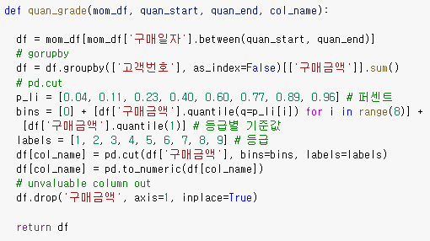
등급을 반영한 증감지수 피쳐 생성
< 증감지수 피쳐 생성 >
고객번호 | fluctuation | 총구매금액
1 | 1 | 71840032
2 | 0 | 74036940
3 | 0 | 2486049
4 | -1 | 12956553
5 | 4 | 10620810
6 | -1 | 17784434
7 | 0 | 55434791
8 | 0 | 44352982
9 | -1 | 162118481
등급 반영
Notes:
▶또한 구매금액 변동지수를 만들었습니다.
이는 예측모델을 효과적으로 만들기 위한 작업이었습니다. 이후 모델개발 단계에서 설명드리겠습니다.

Slide 18
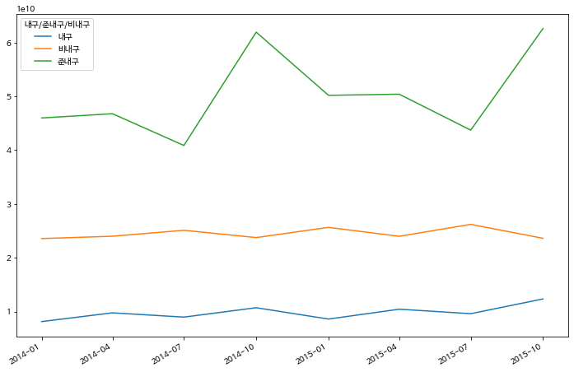
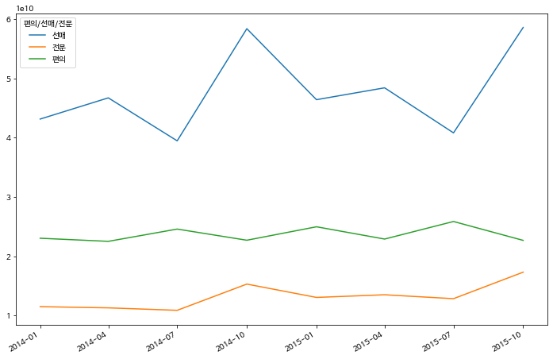
분류별 매출액
준내구, 선매 제품
일반 상품, 편의, 비내구 제품
Notes:
▶새로 만든 분류명의 점포별 매출액을 시각화 해보았습니다.
전반적으로 매출액은 성장하고 있지만
개별 분류를 살펴보면 매출액이 감소하거나 정체하는 분류가 상당수 존재합니다.
이러한 특징으로 볼 때 그 품목을 주로 사는 사람들의 이탈을 생각해 볼 수 있는 상황입니다.
화면과 같이
준내구, 선매 제품의 매출은 증가 추세를 보이나,
일반 상품이나 편의, 비내구 제품의 매출은 감소 추세를 보이고 있습니다.

Slide 19
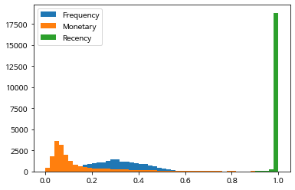
RFM 그래프
● Recency
고객이 얼마나 최근에 구입했는가?
● Frequency
고객이 얼마난 번번하게 우리 상품을 구매했는가?
● Monetary
고객이 구입했던 총 금액은 어느정도인가?
Notes:
▶다음으로 RFM 분석을 실시했는데요.
최근방문을 뜻하는 R의 경우,
일부의 사람을 제외하고는 2015년 12월 28일 부터 31일 사이에 방문한 사람이 대부분인 편향된 분포를 보여줍니다.
방문빈도를 뜻하는 F의 경우 무난한 정규분포를 가집니다.
지출금액을 뜻하는 M은 그래프의 주황색 부분을 뜻하며 long tail의 형태를 띄고 있습니다.
일부의 사람이 대부분의 고액 소비를 하는 파레토 분포에 가까운 모양입니다.
파레토 분포란 20프로의 사람이 80프로의 소비를 책임진다는 분포로,
한쪽에 데이터가 쏠려있고 길게 늘어지는 long tail 모양의 분포를 가진다는 뜻 입니다.

Slide 20
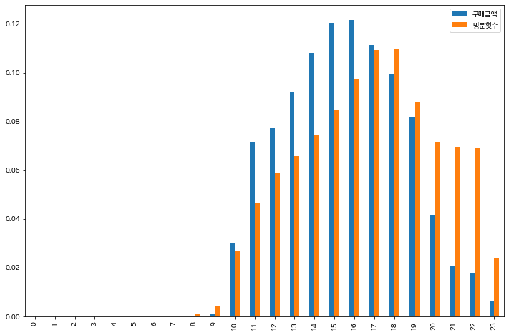
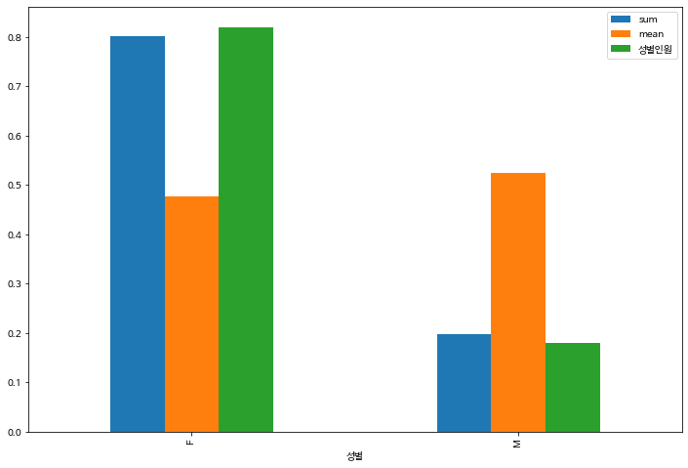
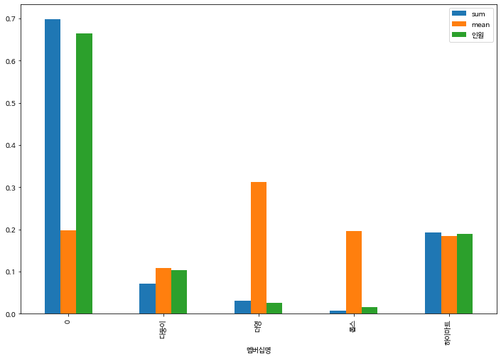
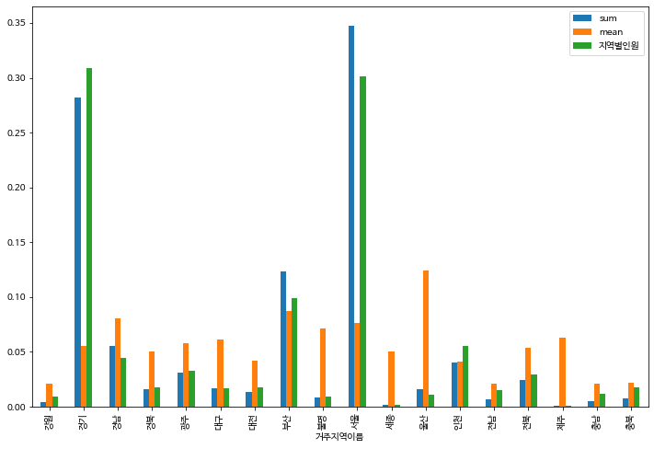
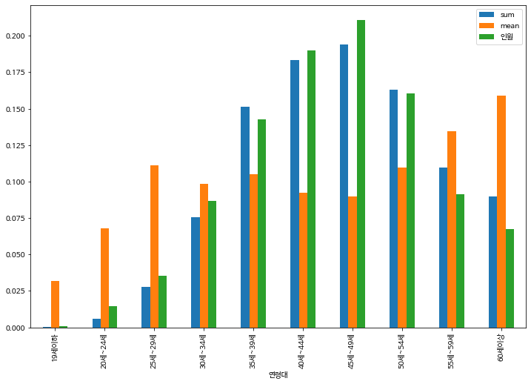
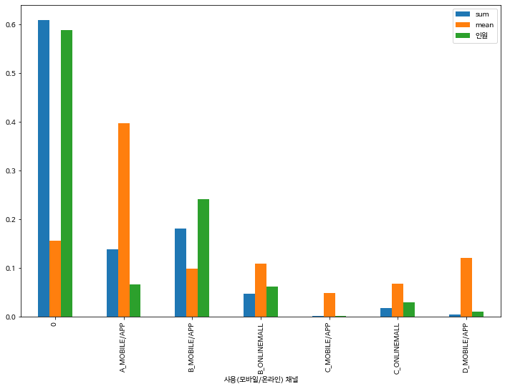
기타 특성들
< 시간대별 >
< 성별 >
< 멤버십 >
< 지역별 >
< 연령대별 >
< 경쟁사별 >
Notes:
▶RFM분석 말고도 좀 더 다양하게
시간대별, 성별, 지역별 등 시각화를 해보았고,
출력된 결과를 보니,
여러 요소들이 고객 매출액에 영향을 줄 수 있다는 것을 알게 되었습니다.

Slide 21
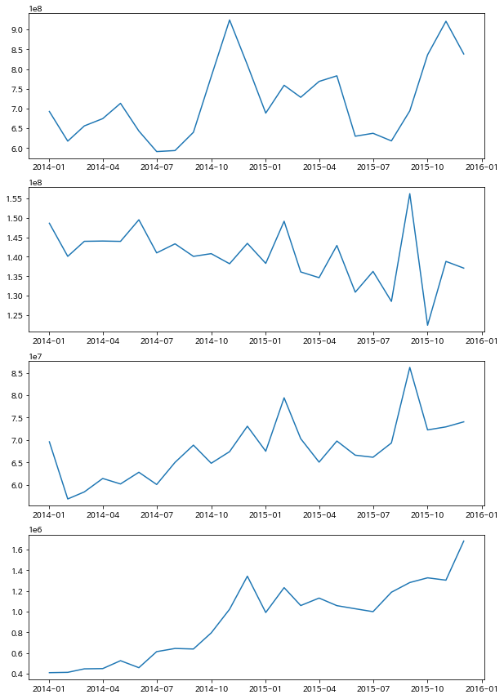
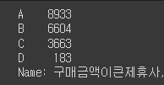
전체 매출액은 증가중인데…
A 제휴사
B 제휴사
C 제휴사
D 제휴사
Notes:
▶위 그래프는 고객들을 가장 소비금액이 많은 제휴사를 기준으로 그룹을 나눈 후 시계열로 살펴본 것입니다.
A, C, D 제휴사를 주로 이용하는 그룹의 경우 매출액이 증가하고 있으나
B 제휴사를 주로 이용하는 고객들의 합산 매출액이 감소 추세인 것을 볼 수 있습니다.

Slide 22
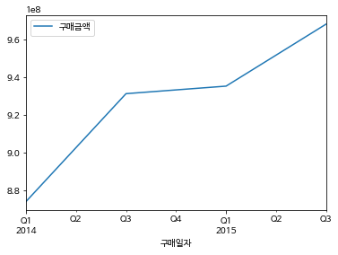
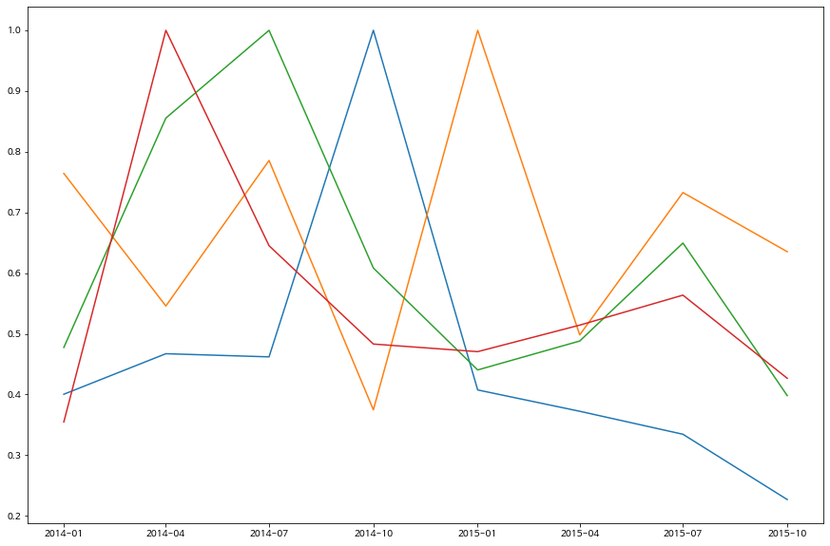
전체 매출액은 증가중인데…
< 전체 합계 매출액 >
< Random한 일부 고객 매출액 >
전체 합계 매출액은 증가 추세를 보이지만,
오른쪽 시각화 자료인 고객별 매출액을 보면 이탈고객이 적지 않다!
Notes:
▶마지막으로 전체 합계 매출액과 일부 고객 매출액을 시각화 해보았는데요.
전체 합계 매출액은 증가 추세를 보이지만,
오른쪽 시각화 자료인 고객별 매출액을 보면 이탈고객이 적지 않다는 것을 알 수 있었습니다.

Slide 23
3. 예측 모델 개발
Notes:
▶이렇게 데이터 분석을 통해 도출된 피처를 가지고 예측 모델 개발하였습니다.

Slide 24
피쳐 지수화
< 각 피쳐별 등급 생성 >
9등급
8등급
7등급
6등급
5등급
4등급
3등급
2등급
1등급
< 분기 마다 변동 반영 >
중 분류명 변동 지수
제휴사별 변동지수
상품 속성별 변동지수
Notes:
▶먼저 피쳐 지수화를 위해서 각 항목별 구매금액을 기준으로 1~9등급으로 나누고
분기마다 증가와 감소를 주어서 각항목을 변동지수화 하는 과정을 가졌습니다.
이의 결과로 고객의 구매감소 혹은 증가의 추세를 알 수 있었습니다.
고객의 분기별 구매등급을 산정하여 증감을 계산하고, 그 최종값은 추세를 반영하기 때문입니다.
이렇게 되면 한 고객의 증감추세를 확인할 수 있고, 모든 고객을 대상으로 비교를 할 수 있게 됩니다.

Slide 25
피쳐 개발
< 고객 속성 정보 >
< 구매 패턴 >
< 상품 속성 정보 >
- 신규고객
- 명품 구매자
- 성별, 연령대 등
- 제휴사 별 지출
- 제휴사 방문횟수
- 제휴사별 빈도
- 돈 비율
- 자주방문하는 제휴사
- ,경쟁사 이용횟수 등
- 내구, 비내구
- 편의, 선매, 전문
- 중분류별 변동지수
- 일반제품 반기 매출증가
- 일반제품 전분기 매출증가
- 일반 품 직전달 매출증가 등
Notes:
▶앞서 개발한 피쳐들의 정보는 화면에 나타난 것과 같이 3가지로 분류할 수 있습니다.

Slide 26
Train & Test
Train Label (1~7분기 기준 CQGR)
Train Features 생성 구간
1Q
2Q
3Q
4Q
5Q
6Q
7Q
8Q
Test Features 생성 구간
Test Label (2~8분기 기준 CQGR)
Notes:
▶다음으로 모델을 개발하기 위해 train 데이터셋과 test 데이터셋을 생성하였습니다.
저희는 여섯 개의 분기 데이터로 다음 분기의 구매를 예측하는 모델을 만들고자 하였습니다.
변동변수로 데이터의 계절성을 최대한 맞춰주고,
2014년도 1분기부터 여섯 분기의 데이터와 그 다음 분기인 2015년도 3분기를 Training 세트로,
2014년도 2분기부터 여섯 분기의 데이터와 그 다음 분기인 2015년도 4분기를 Test 세트로 하였습니다.

Slide 27
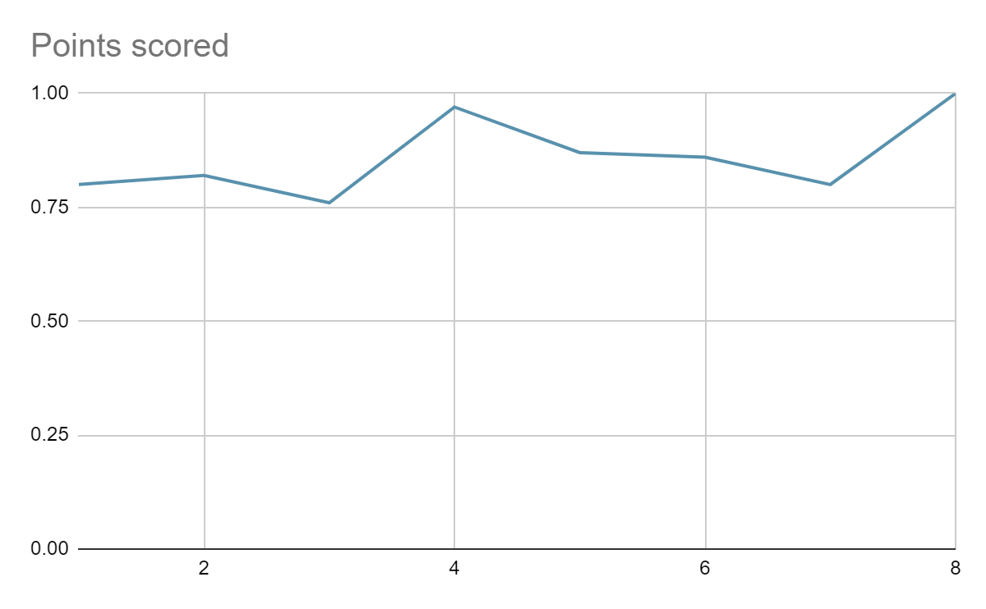
기존 라벨
< 모델 > | < Test 정확도 >
Light gbm | 0.516
Xgboost | 0.506
Decision Tree | 0.511
Random Forest | 0.511
Logistic Regression | 0.444
SVM | 0.509
기존라벨 - 각 분기의 추세를 반영
Notes:
저희는 타겟이 되는 분기의 구매금액 데이터로 레이블을 만들었는데,
각 분기의 추세를 반영하는 값이었으나 정확도가 낮게 나오는 문제상황이 발생하였습니다.

Slide 28
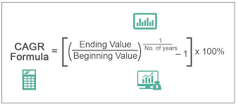
CAGR
End Value Mean
- C : Compound
- A : ANNUAL
- G : GROWTH
- R : RATE
Begin Value Mean
< CAGR > -복합 연간 성장률
CAGR은 기존 같은 년도로 매출액 합계로 비교하지만, 각 분기는 기간이 다르기에 평균으로 계산
Notes:
▶저희는 정확도 개선을 위해 며칠을 할애했고, 결국 문제를 해결하였습니다.
CAGR을 활용하여 레이블을 생성하는 것이었습니다.
CAGR이란 복합 연간 성장률로써 기업의 연간 성장률을 보여줄 때 사용됩니다.
기존 CAGR은 년 단위로 비교되지만 저희는 분기를 사용하므로
매출액합계가 아닌, 평균으로 계산을 하여 범주를 맞추었습니다.

Slide 29

모델 선정 및 정확도 개선
< 전체 피쳐 >
< 모델 >
Light gbm
Xgboost
Decision Tree
Random Forest
Logistic Regression
SVM
- 내구, 비내구
- 편의, 선매, 전문
- 중분류별 변동지수
- 일반제품 반기 매출증가
- 일반제품 전분기 매출증가
- 일반 품 직전달 매출증가 등 128개
전체 피쳐 Best model
정확도 67%
Notes:
▶새로운 레이블을 개발한 뒤 전체 피쳐들로 모델을 돌려본 결과,
Best model의 정확도가 67%가 나오게 되었습니다.
만족스럽지 않은 결과이므로 정확도를 개선하기 위해 이번에는 중요한 피쳐들을 확인할 필요가 있었습니다.

Slide 30
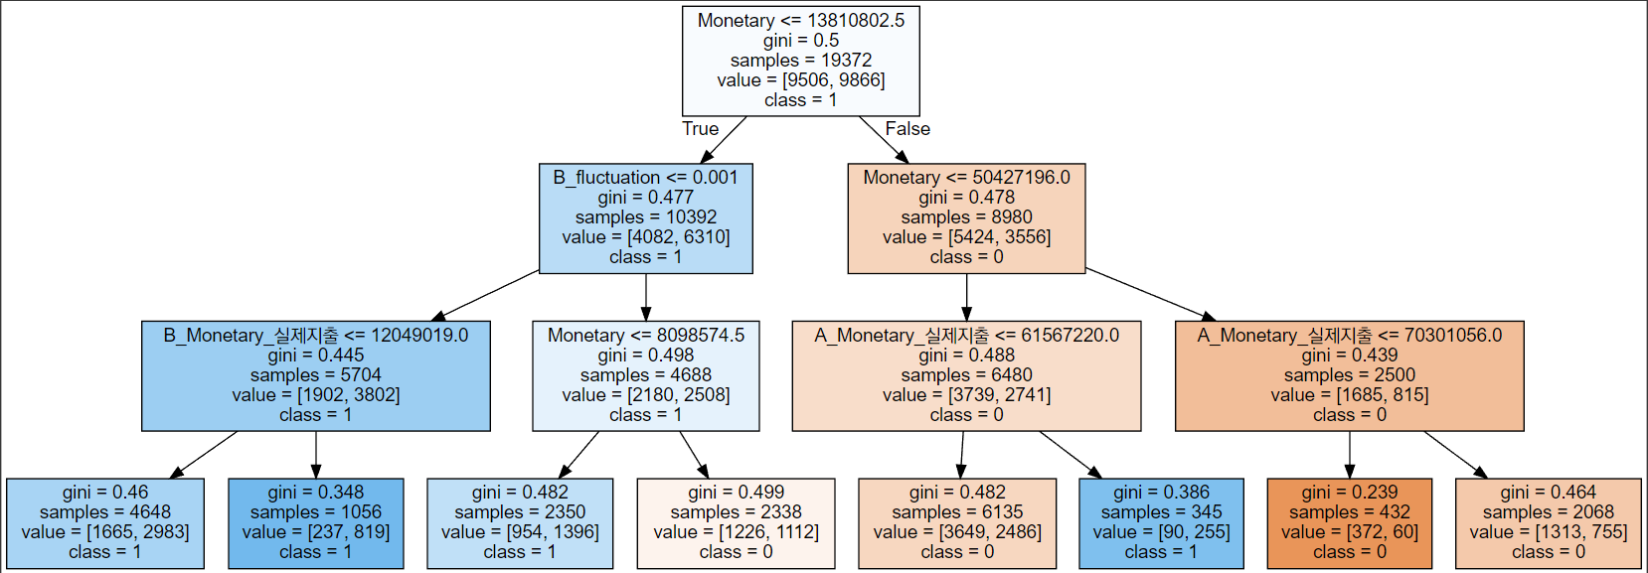
Tree map
Notes:
▶트리맵을 시각화하여 타겟 예측을 중점으로 데이터가 구분되는 피쳐를 확인하기도 하고,(다음 슬라이드)

Slide 31
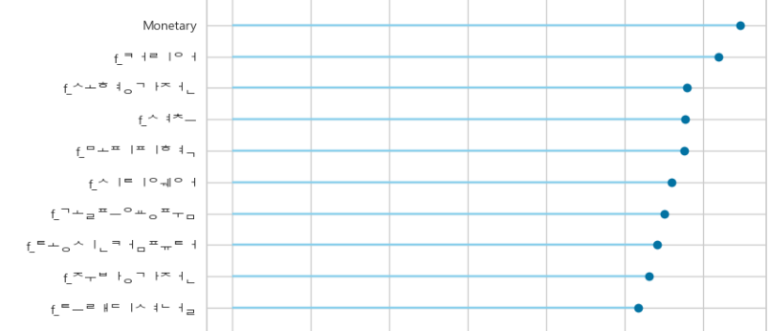
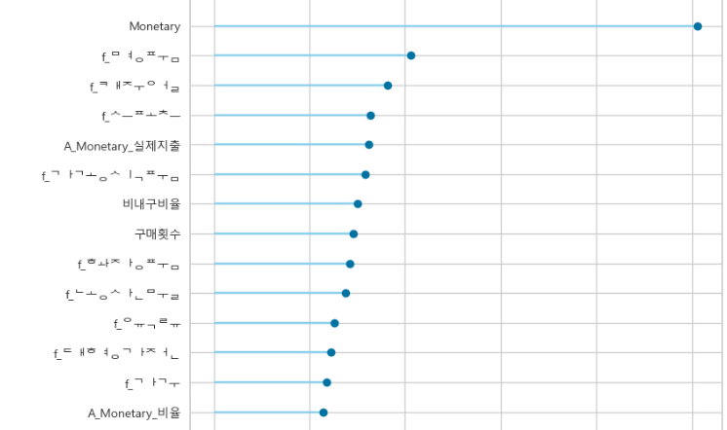
Feature importance - Pycaret
< SVM >
< Light gbm >
Notes:
▶파이캐럿을 활용하여 각 모델의 피쳐 중요도를 파악해서 중요한 피쳐들을 추출했습니다.

Slide 32
Feature Select
< Feature Select >
Fluctuation | 고급_ fluctuation | A_Monetary_ 실제지출 | A_fluctuation
Monetary | 편의_ fluctuation | B_Monetary_실제지출 | B_fluctuation
CAGR | 선매_ fluctuation | C_Monetary_ 실제지출 | C_fluctuation
일반_ fluctuation | 전문_ fluctuation | D_Monetary_실제지출 | D_fluctuation
< Feature Name > | < Feature Explanation >
고급, 일반, 편의, 선매, 전문 지수 | 고객의 상품 속성 구매 변동지수
A, B, C, D 실제 지출 | 고객의 제휴사별 구매액
A, B, C, D 변동 지수 | 고객의 제휴사별 구매액 변동 지수
CAGR | 연평균 변화율
Monetary | RFM
Notes:
▶결과적으로 선정된 피쳐들은 왼쪽 화면과 같습니다.
고객 상품의 구매변동을 반영하기 위해 고급, 일반, 선매, 전문 지수를,
고객의 제휴사별 구매액을 반영하기 위해 a,b,c,d 각 제휴사의 실제지출 데이터를,
고객의 제휴사별 구매액의 변동을 반영하기 위해 a,b,c,d 각 제휴사의 구매액 변동 지수를,
마지막으로 고객의 연평균 구매액 변화율로 cagr 피처와 RFM의 Monetary를 사용하였습니다.

Slide 33
모델 선정 및 정확도 개선
< 모델 > | < Grid Search 파라미터 조정 > | < Test 정확도 > | < Test 정밀도 > | < Test 재현율> | <T-F1socre>
Light gbm | ○ max_depth 10 ○ min_sample_leaf 8 ○ n_estimators = 300 | 0.727 | 0.646 | 0.767 | 0.701
Xgboost | ○ max_depth 10 ○ min_sample_leaf 8 ○ n_estimators = 300 | 0.723 | 0.642 | 0.763 | 0.697
Decision Tree | ○ max_depth 10 ○ min_sample_leaf 8 ○ n_estimators = 300 | 0.701 | 0.614 | 0.756 | 0.678
Random Forest | ○ max_depth 10 ○ min_sample_leaf 8 ○ n_estimators = 300 | 0.703 | 0.597 | 0.763 | 0.663
Logistic Regression | ○ c = 0.01 ○ penalty L2 | 0.444 | 0.470 | 0.797 | 0.592
SVM | ○ loss = squared_hinge ○ alpha 0.01 ○ penalty none | 0.626 | 0.539 | 0.731 | 0.620
Best Model
Notes:
▶선정한 피처의 값들을 입력하여 각 모델의 정확도를 확인하였습니다.
이 정확도는 test 데이터셋을 넣어 예측모델을 실행한 결과입니다.
정확도가 가장 높게 나온 모델은 light gbm이고 최고 정확도는 72.7%가 나왔습니다.

Slide 34
Light gbm 성능개선
< 모델 Light gbm > | < Test 정확도 >
Scale | 0.725
PCA | 0.656
LDA | 0.724
SVD | 0.718
Test set 0.7 : Test val 0.3 | 0.724
Notes:
▶저희는 좀 더 만족스러운 결과를 내기 위해 모델의 성능 개선을 시도했습니다.
검증, 차원 축소 등의 기법을 사용하였지만, 스케일이나 차원 축소 등의 처리를 하지 않은 데이터가
오히려 정확도가 더 높은것으로 나타났습니다.

Slide 35

군집화 및 특징 분석
구매 감소 고객을 대상으로 군집화
Notes:
▶따라서 정확도 72.7%를 보인 light gbm의 예측결과 데이터로 군집화를 진행하였습니다.
군집화는 구매 감소 고객을 대상으로 진행하였습니다.

Slide 36
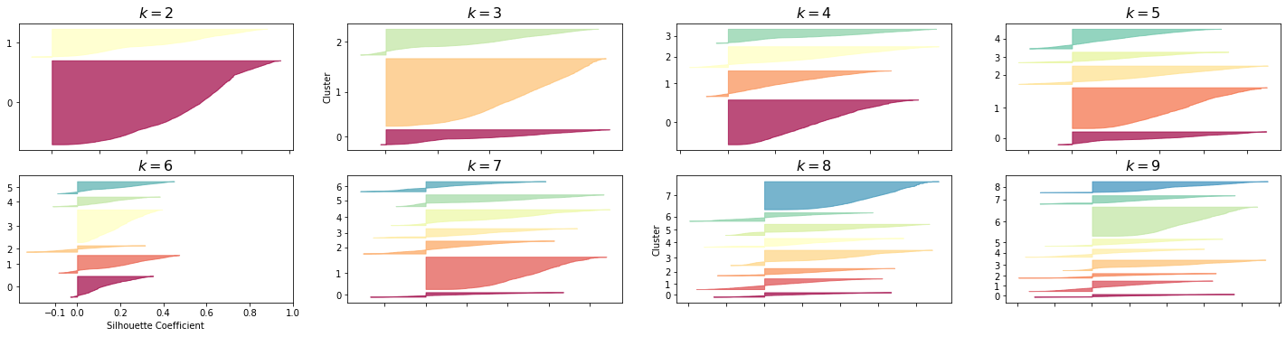
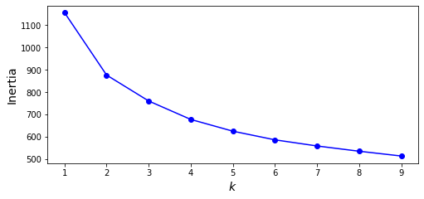
적정 군집 수 찾기
평균 실루엣 계수: 0.181
< kmeans elbow >
< kmeans silhouette diagram >
Notes:
▶저희는 K-Means 군집화 방식을 택했습니다.
왜곡 정도가 매우 높은 데이터에 k-Means를 적용하면 중심의 개수를 증가시키더라도 변별력이 떨어지는 군집화가 수행되기 때문에
피처에 min_max_scaler를 통한 정규화를 진행한 후에 작업을 수행하였습니다.
엘보우 기법을 통하여 k가 3~4일때부터 경사가 완만해지는 것을 확인할 수 있었으며,
해당 부분 군집의 실루엣 계수를 확인하기 위해 시각화를 진행하였습니다.

Slide 37
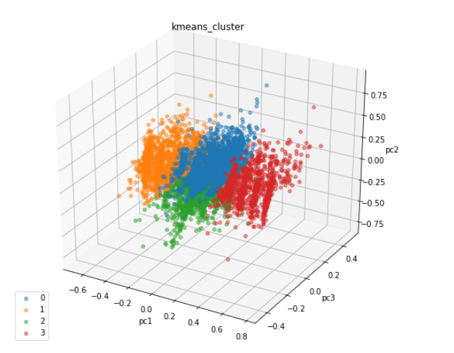
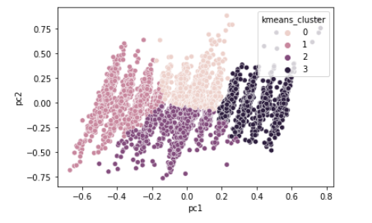
군집 시각화
Notes:
▶군집이 잘 이루어졌는지 확인하기 위해 시각화한 자료입니다.
데이터가 골고루 분포되어 있으며
서로 섞이지 않고 군집이 이루어져 있음을 확인할 수 있습니다.

Slide 38
군집 분석
 | 전체 증감지수 | A제휴사 증감지수 | B제휴사 증감지수 | C제휴사 증감지수 | D제휴사 증감지수 | 고급상품 증감지수 | 일반상품 증감지수 | 편의상품 증감지수 | 선매상품 증감지수 | 전문상품 증감지수
0군집(1975명) | 0 | 0 | -1 | 0 | 0 | 0.461267 | -1.267848 | -1.207089 | 0.464305 | -0.618671
1군집(1821명) | 1 | 0 | 0 | 0 | 0 | 0.934102 | 0.512356 | 0.426689 | 0.635365 | 3.340472
2군집(1290명) | 2 | 0 | 0 | 0 | 0 | 2.075194 | 3.501550 | 3.359690 | 1.853488 | 1.139649
3군집(4671명) | 0 | 0 | 0 | 0 | 0 | 0.384715 | 1.152003 | 1.126740 | 0.381503 | -0.569739
Cluster
증감지수
Notes:
▶앞선 시각화 자료를 토대로 4개의 군집별 특성 분석을 실시하였습니다.
0번 군집은 총 1975명으로, B제휴사, 일반, 편의, 전문 상품의 구매가 감소 추세를 보인 군집으로 파악되었습니다.
1번 군집은 총 1821명으로, 전체 구매액 증감지수 평균이 1인데 비해 전문상품은 강한 증가추세이나
고급, 일반, 편의, 선매 상품은 상대적으로 약한 증가 추세를 보이고 있습니다.
2번 군집은 총 1290명으로, 전체 구매액 증감지수 평균이 2인데 비해 고급, 일반, 편의상품은
강한 증가추세이나 선매와 전문상품은 각각 증감지수가 선매 1.85 ,
전문 1.13으로 뚜렷하지 않은 증가추세가 확인되었습니다.
3번 군집은 총 4671명으로, 가장 많은 고객이 포함되어있는 군집이며,
전체 구매액 증감지수 평균에 비해 전문 상품이 감소추세를 보이고
선매, 고급상품이 약한 증가추세 그리고 일반과 편의상품이 강한 증가추세를 보였습니다.
▶위의 표에 나타난 증감지수와 제휴사별로 구매금액 평균을 분석한 결과,
0번 군집은 Monetary 평균이 가장 높고 A 제휴사 방문 횟수가 타 군집에 비해 평균 100회정도 높은 것으로 확인되었습니다.
그리고 신규고객이 (3번과 함께) 가장 많은 (신규 유입이 가장 높은) 군집입니다.
또한 일반, 편의, 전문 상품 구매가 감소 추세를 보이고 있으며, B 제휴사 구매도 감소추세를 보이고, A 제휴사에 지출이 쏠려있다는 특징이 있습니다.
군집의 특성을 세분화 시켜본 결과 A제휴사에 비해서 B제휴사가 일반/비내구/편의 상품 구매횟수가 높고,
B 제휴사에 비해 A제휴사의 전문 상품 구매횟수가 높다는 결론이 도출되었습니다.
0번 군집의 경우 B제휴사 구매가 감소추세를 보이고 일반, 편의 상품 구매가 감소추세를 보인다는 점이 확인되었고,
이로 미루어보아 생활용품 구매에 있어 L사 이용이 줄어들고 있다는 결론을 낼 수 있습니다.

Slide 39
0군집 분석
A 제휴사
B 제휴사
 | 평균구매액
고급 | 175727
일반 | 24257
내구 | 271152
준내구 | 30032
비내구 | 191501
선매 | 186855
전문 | 685824
편의 | 18500
 | 평균구매액
고급 | 15986
일반 | 6747
내구 | 17156
준내구 | 7125
비내구 | 14256
선매 | 21752
전문 | 40026
편의 | 7097
Notes:
▶ 그리고 A제휴사에 지출이 쏠려있는 점(전문상품의 구매금액평균이 685824로 가장 높다) 과 전문 상품의 감소추세로 미루어보아
0번 군집 구매금액 파이에서 가장 큰 영역을 차지하는 전문상품이 구매감소를 보이기 때문에
0번 군집의 구매패턴이 감소하고 있다고 결론 지을 수 있었습니다.
이에 대한 솔루션으로 B 제휴사의 온라인 판매를 타겟으로 하려 하였으나,
어떤 상품이 온라인인지 정확한 데이터가 없다는 문제가 있었습니다.
온라인이 들어간 중분류명과 중분류코드로 산출한 데이터로는 구매현황을 자세하게 파악할 수 없었습니다.
그리고 B 제휴사의 데이터를 확인한 결과,
B제휴사 모바일 이용횟수에 비해 온라인 중분류의 매출액이 현저히 차이가 나서, 이 데이터는 충분하지 않음을 확신할 수 있었습니다.
그래서 저희는 솔루션 방향은 잡았으나 데이터의 소실인지/미취합인지 원인 불명의 이유로 데이터를 확인할 수 없어 수행이 불가능하다고 판단하였습니다.
그리하여 저희는 또다른 솔루션으로 잠재요인 협업필터링과 사용자 기반 협업 필터링을 개발하였습니다.
추천시스템을 만들어 A 제휴사의 전문 상품과 B 제휴사의 일반, 편의 상품을 추천하는 것입니다.

Slide 40
3군집 분석
A 제휴사
C 제휴사
 | 평균구매액
고급 | 150033
일반 | 21327
내구 | 184319
준내구 | 26470
비내구 | 173968
선매 | 168650
전문 | 557905
편의 | 16959
 | 평균구매액
고급 | 6523
일반 | 4919
내구 | 8944
준내구 | 4741
비내구 | 7432
선매 | 8619
전문 | 20197
편의 | 5121
Notes:
▶ 다음은 3번 군집의 특성입니다.
신규고객이 0번군집 다음으로 많은 군집입니다.
전체 제휴사 방문빈도가 가장 높고 평균지출액이 가장 낮으며,
제휴사별 방문횟수는 타군집에 비해 A는 가장 낮고, B는 중간 정도, C는 2배 이상 높습니다.
그리고 제휴사별 구매 비율은 골고루 분포되어있습니다.
빈도가 높고 일반/편의 구매율이 높아지는 것으로 보아 일반/편의 구매가 증가한다고 볼 수 있고,
평균지출액이 낮고 명품구매자가 상대적으로 적은 걸로 보아
애초에 전문 상품 구매가 낮았고 증감지수로 보니 그조차도 감소하였다고 볼 수 있습니다.
따라서 저희는 3번 군집이 애초에 사치품(A 제휴사 방문횟수 평균이 149로 가장 낮다. (최고는 0번 군집 238회))에 흥미가 적은 고객들로 이루어져 있다고 가정하여 C제휴사의 저렴한 상품을 자주 구매하고 A제휴사에서 구매를 잘 하지 않는 특징을 가진다고 결론을 냈습니다.
그래서 A 제휴사 방문을 유도하기 위해
A제휴사 전문 상품에 대한 잠재요인 협업필터링 기반 추천시스템을 개발하고
사용자 기반 협업 필터링을 기반으로
이 군집과 구매패턴이 유사한 고객들이 구매한 고급상품을 추천해주는 추천시스템을 개발하였습니다.

Slide 41
4. 솔루션
Notes:
▶ 앞서 수행한 군집분석을 토대로 저희가 제안할 솔루션은 0번과 3번 군집에 맞는 추천시스템 개발 및 적용입니다. 특징을 크게 보이지 않는 1번, 2번 군집은 열외하였습니다.
.

Slide 42

0군집 솔루션 (잠재 요인 협업필터링)
고객번호 | 10577 | 구매 제품 수 | 333
전체 제품 수 | 39 | 비 구매 제품 수 | 32
지출증가 예상치
추천제품 (평균구매액) | 예상지출증가율
디자이너부틱 (671238.5039329861) | 8.827683351762559
건강식품 (109281.85613286949) | 1.4372024494741424
수입의류 (909098.6742925948) | 11.955862461911664
명품잡화 (1287546.8157574623) | 16.932961270070095
global 편집샵 (67323.55917771561) | 0.8853947725767597
디자이너 (288174.9502789231) | 3.7898857054037904
남성해외패션 (933778.5038167939) | 12.280435201613855
주얼리멀티 (169818.18181818182) | 2.2333360313499213
디자이너캐릭터 (127786.666666666) | 1.6805654373235797
엘리든 (1135744.3203883495) | 14.936555591203188
A 제휴사 전문 상품 Top-10 추천 제품과 예상평점
1 | 디자이너부틱 | 5.038579735822618
2 | 건강식품 | 4.443690415278115
3 | 수입의류 | 3.484216733535685
4 | 명품잡화 | 3.2995447581494077
5 | global 편집샵 | 3.0287003241841215
6 | 디자이너 | 2.9428955027928247
7 | 남성해외패션 | 2.7807699838145115
8 | 주얼리멀티 | 2.707262660782355
9 | 디자이너캐릭터 | 2.706115237536897
10 | 엘리든 | 2.5777618711749373
Notes:
저희는 서프라이즈 모듈을 사용하여 잠재요인 협업 필터링을 통해 두 종류의 추천시스템을 개발하였습니다. 각각 A 제휴사의 전문상품과 B 제휴사의 편의상품을 고객의 구매패턴에 맞추어 추천해주는 시스템입니다.
A 제휴사의 전문상품 구매가 감소추세를 보이는 0번과 3번 군집에 적용을 하였고
군집별로 고객번호 리스트를 가져와서 for 반복문을 통해 군집내 전 고객의 추천항목을 출력하였습니다.
위 자료는 예시로 고객번호 하나만 가져와서 도표화한 모습입니다.
왼쪽 표는 구매이력이 없는 제품 중에서, 만약 고객이 추천제품을 구매한다면 어떤 평점을 줄지 예측하여
평점이 높은 순으로 추천 제품 리스트 top10을 반환한 결과입니다.
오른쪽 표는 랜덤으로 추출한 고객의 2015년도 4분기의 총구매액과,
추천제품 1회 구매 시 지출이 얼마나 증가할 것인지 예상치를 비교한 결과입니다.
고객이 구매한 총액과 추천상품의 매출평균을 더해서 고객이 구매한 총액을 나누어 산출한 결과를 예상지출증가율로 표시하였습니다.

Slide 43
3군집 솔루션 (잠재 요인 협업필터링)
고객번호 | 8066 | 구매 제품 수 | 462
전체 제품 수 | 39 | 비 구매 제품 수 | 38
지출증가 예상치
추천제품 (평균구매액) | 예상지출증가율
건강식품(홍삼) (273813.0482442559) | 32.21807564936165
디자이너부틱 (671238.5039329861) | 78.98094352021428
건강식품 (109281.85613286949) | 12.858595054428008
건강식품(비타민) (73202.81793132) | 8.613373033099819
수입의류 (909098.6742925948) | 106.96864173896304
명품잡화 (1287546.8157574623) | 151.49855340408843
어덜트 (783362.0239808153) | 92.17390154079493
보석 (1629220.8028357923) | 191.70145254894163
global 편집샵 (67323.55917771561) | 7.9215929864562895
주얼리멀티 (169818.18181818182) | 19.98157159981149
A 제휴사 전문 상품 Top-10 추천 제품과 예상평점
1 | 건강식품(홍삼) | 5.038579735822618
2 | 디자이너부틱 | 4.443690415278115
3 | 건강식품 | 4.306516019222889
4 | 건강식품(비타민) | 3.8641965800942626
5 | 수입의류 | 3.484216733535685
6 | 명품잡화 | 3.2995447581494077
7 | 어덜트 | 3.182746855347172
8 | 보석 | 3.064520036890415
9 | global 편집샵 | 3.0287003241841215
10 | 주얼리멀티 | 2.9428955027928247
Notes:
동일한 방식으로 3번 군집의 랜덤 고객에게 A 제휴사의 전문상품을 추천한 결과입니다.
3번 군집은 총구매금액이 적기 때문에 예상지출증가율이 굉장히 높게 나오기도 하였습니다.

Slide 44
0군집 솔루션 (잠재 요인 협업필터링)
고객번호 | 16370 | 구매 제품 수 | 343
전체 제품 수 | 1514 | 비 구매 제품 수 | 1403
지출증가 예상치
추천제품 (평균구매액) | 예상지출증가율
기능성우유 (4081.9152959190774) | 0.05301388358678594
부침두부 (2996.5155045944443) | 0.038917251488641114
마시는요구르트 (5743.746041897393) | 0.07459691393438561
일반흰우유 (4001.0065905869064) | 0.0519630816041996
국산콩나물 (1895.8714306923343) | 0.024622634238085084
보네스빼 (10356.818181818182) | 0.13450919816224882
봉지면 (8125.781803387213) | 0.1055336084526175
NB돼지고기 (14210.848023430799) | 0.18456341892655814
일반닭 (7641.727351194586) | 0.09924695022532148
기능성시유 (4252.428125303388) | 0.05522841932102551
B 제휴사 편의 상품 Top-10 추천 제품과 예상평점
1 | 기능성우유 | 6.798457343866663
2 | 부침두부 | 4.991654826383558
3 | 마시는요구르트 | 4.875984406563062
4 | 일반흰우유 | 4.836373327146546
5 | 국산콩나물 | 4.602245253879025
6 | 보네스빼 | 4.556736613086273
7 | 봉지면 | 4.50255856342054
8 | NB돼지고기 | 4.467240249370265
9 | 일반닭 | 4.4467971909224016
10 | 기능성시유 | 4.431674554697352
Notes:
동일한 방식으로 0번 군집에게 B 제휴사의 편의상품을 추천한 결과입니다.
군집의 총구매금액이 높은 편이고 B 제휴사의 편의상품 단가가 낮은 관계로 예상지출증가율이 미미합니다.
0군집은 각 A/B제휴사를 나누어 감소추세를 보이고 있는 상품에 대하여 추천시스템을 적용하여 구매를 촉진
서프라이즈를 모듈을 사용하여 잠재요인 협업 필터링을 통해 고객별로 추천시스템 적용
군집별로 고객번호 리스트를 가져와서 반복문을 통해 군집내 전 고객의 추천항목을 출력
# 위 자료는 예시로 고객번호 하나만 가져와서 도표화한 모습
B제휴사에서는 일반/편의 상품품목에 대한 추천시스템을 적용
구매이력이 없는 제품 중에, 구매한다면 어떤 평점을 줄까 하고 예측해서 높은 순으로 추천 제품 리스트 top10을 반환
지출증가 예상치는 (각 고객이 구매한 총액 + 추천된 상품항목의 매출평균)에서 각 고객이 구매한 총액을 나누어 산출한 결과

Slide 45
0군집 솔루션 (사용자 기반 협업필터링)
A제휴사 전문상품 지출증가 예상치
B제휴사 일반/편의상품 지출증가 예상치
추천상품 (평균구매금액) | 예상지출증가율
시계 (377397.80535499397) | 15.611658980272011
숙녀고정행사 (77651.14293063534) | 3.2121627250087954
건강식품(비타민) (73202.817931326) | 3.0281507039073574
명품잡화 (1287546.8157574623) | 53.2614167955565
어덜트 (783362.0239808153) | 32.40501296763128
global 편집샵 (67323.55917771561) | 2.78494583780639
조화 (83669.56521739131) | 3.461124311448671
숙녀단기행사 (108317.84615384616) | 4.480739558198479
엘리든 (1135744.3203883495) | 46.98186573185143
악기 (827583.3333333334) | 34.23429758846589
추천상품 (평균구매금액) | 예상지출증가율
생굴 (5559.295406879195) | 0.31255385529391333
치즈 (6973.867613616485) | 0.39208371734447667
대파 (2296.386928104575) | 0.12910711431840127
쌈장 (2778.770891555702) | 0.1562276316634552
숙주나물 (2109.1684107505835) | 0.11858134349695604
하드캔디 (4817.727272727273) | 0.27086152518216977
과일/야채음료 (4241.783329606083) | 0.23848089298317632
팽이버섯 (1255.8820508031379) | 0.07060800839747117
복숭아 (9698.680130597015) | 0.5452777095330248
오렌지 (6621.671206896552) | 0.3722825848835498
Notes:
그리고 사용자 기반 협업필터링 추천시스템도 개발해 보았습니다.
코사인 유사도를 통해 비슷한 성향의 고객을 찾아서
같은 성향의 타 고객은 구매이력이 있지만 해당 고객은 이력이 없는 상품을 추천하는 것입니다.
이를 통하여 구매 유도 및 감소추세를 보이는 제휴사별 상품항목 매출 증가의 촉진을 기대할 수 있습니다.
지출증가 예상치는 이전 잠재요인 추천시스템과 동일한 방식으로 산출된 수치입니다.

Slide 46
3군집 솔루션 (사용자 기반 협업필터링)
A제휴사 전문상품 지출증가 예상치
추천상품 (평균구매금액) | 예상지출증가율
건강식품(홍삼) (273813.0482442559) | 3.379740399973528
시계 (377397.80535499397) | 4.658312004480521
직수입 (281399.6884375721) | 3.4733841270560504
global 편집샵 (67323.55917771561) | 0.830990905225093
컨템포러리 (1006213.046875) | 12.419929975251804
잡화멀티샵 (245536.61921708184) | 3.030717626358765
피아노/악기 (881778.8778877888) | 10.88400905855373
주얼리멀티 (169818.18181818182) | 2.0961067174160917
음반 (20996.464646464647) | 0.2591644199474672
명품잡화행사 (479686.41509433964) | 5.920884949816568
Notes:
동일한 방식으로 3번 군집 랜덤 고객에게 상품을 추천하고 결과를 내었습니다.
지금까지 추천시스템을 통해 산출한 지출증가 예상치는
각 소분류명에 해당하는 상품을 랜덤 고객이 1회 구매할 경우 얼마나 매출액이 증가할 것인가를 산출한 값입니다.
실제로는 매출 횟수와 실제 상품의 단가 등 자세한 내용에 따라서 좀 더 정확한 수치를 산출할 수 있을 것입니다.
비즈니스 측면에 있어서 이 솔루션의 기대효과를 살펴보자면,
이 결과물을 토대로 어떤 상품에 주력하여 고객들에게 추천하고 선보일지 결정할 수 있으리라 기대됩니다.

Slide 47
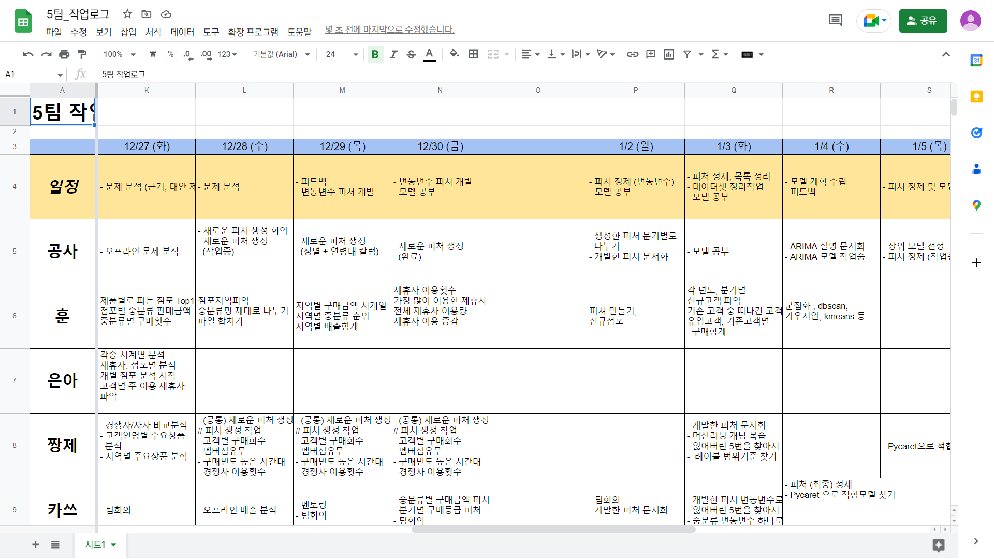
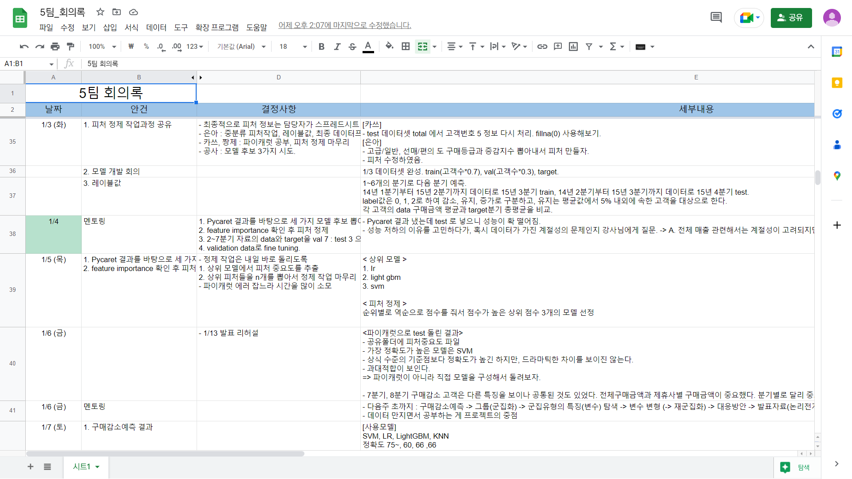
Notes:
▶발표를 마치기 전 팀장으로서 덧붙이자면, 프로젝트의 단계마다 완성도를 높이기 위해서
회의에 회의를 거듭하였고 팀 프로젝트인만큼 소통을 원활하게 하고자 노력하였습니다.
팀원 모두가 늦은 시간까지 작업하고, 다시 회의를 거치면서 시간과 힘을 쏟았습니다.

Slide 48

소감
윤예은(카쓰)
프로젝트의 시작부터 끝까지 다 함께 계획하고 진행하면서
무엇이 중요한지 배우는 시간이었습니다.
정재훈(훈)
데이터를 분석하고 처리하는 과정과 혼자만의 생각으로는 발견할 수 없던 오류 수정하는 법 등을 배웠습니다.
정제훈(짱제)
프로젝트 기간동안 나에게 무엇이 부족하고 무엇을 채워야 하는지
알 수 있는 의미있는 시간이였습니다.
최지원(공사)
많이 배울 수 있었던 프로젝트였습니다. 모두 고생하셨습니다~!
허진욱(은아)
미래 예측은 어려운것 같습니다. 팀원분들 모두 수고하셨어요.
Notes:
저희팀의 소감입니다. 감사합니다.

Slide 49
감사합니다.
Notes:
▶감사합니다.

Slide 50
Q & A
Notes:
▶감사합니다.

Slide 51
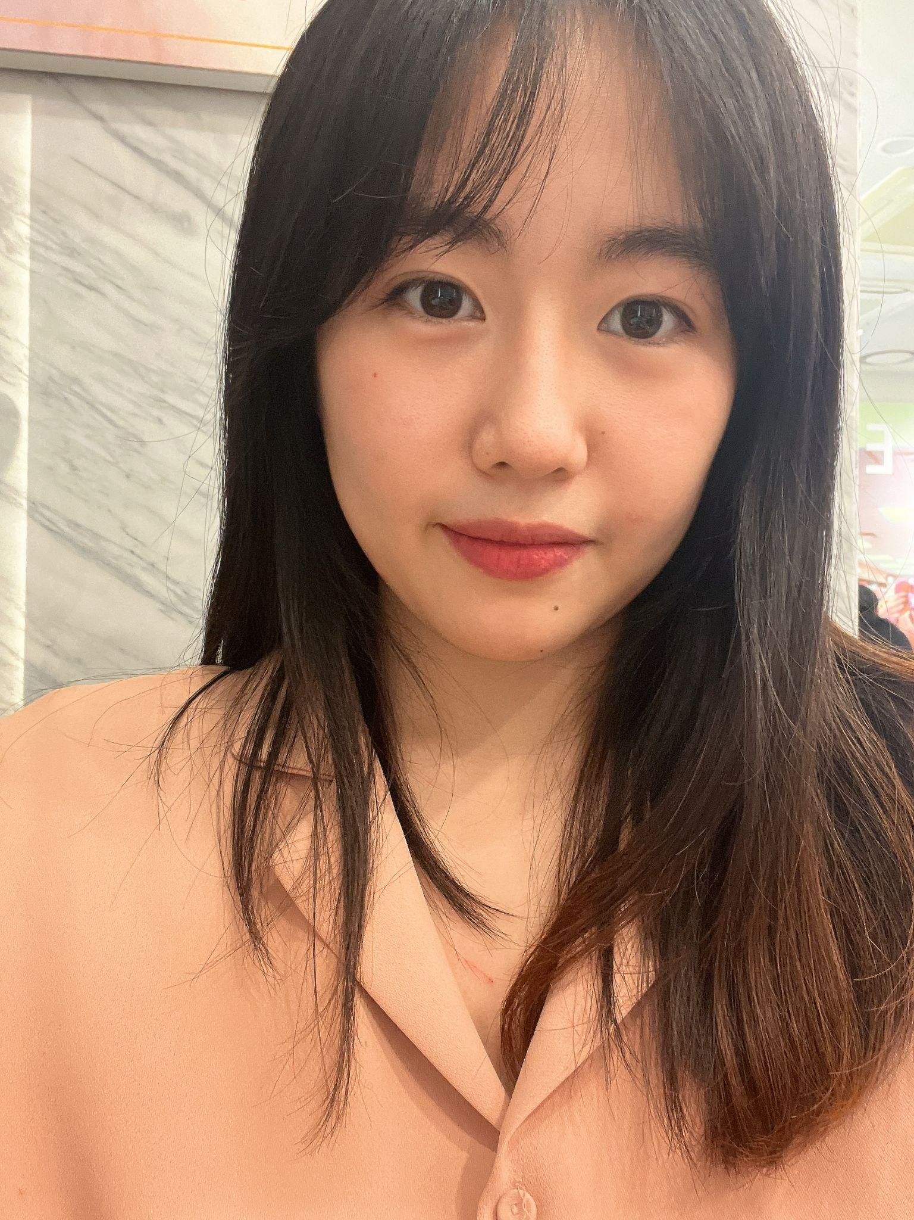
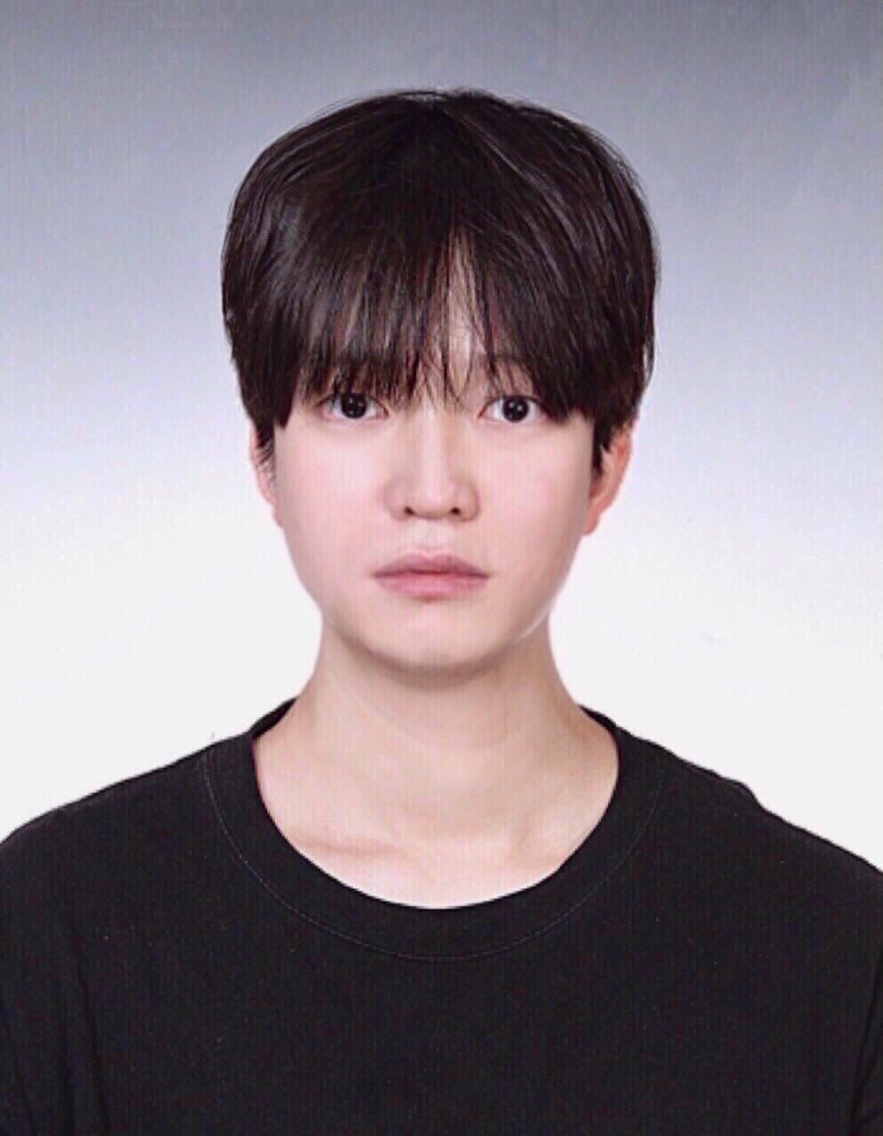
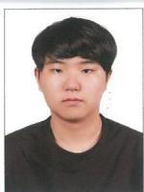
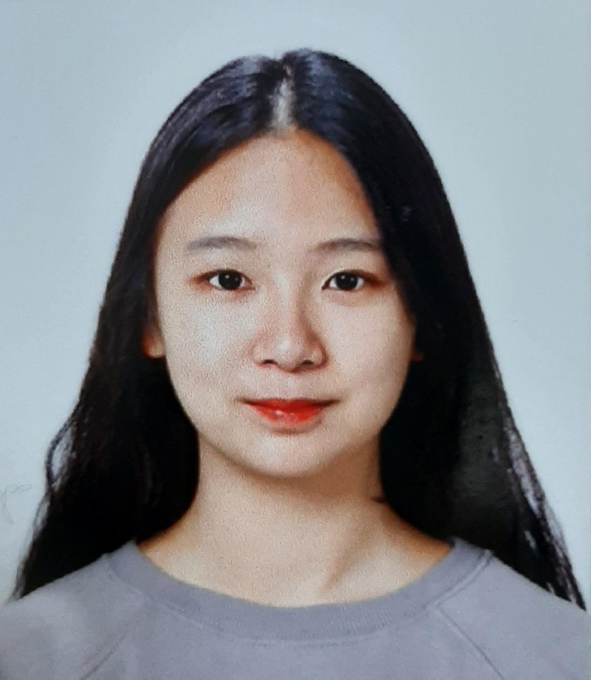
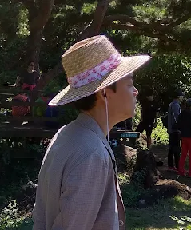
팀 소개
[팀장] 윤예은(카쓰)
정재훈(훈)
정제훈(짱제)
최지원(공사)
허진욱(은아)
Notes:
▶저희 팀원들에게 응원의 박수 부탁드립니다.

